Slide 1

第2章逻辑代数基础

Slide 2
2.1 逻辑函数
2.2 逻辑代数概述
2.3 逻辑函数的化简

Slide 3
2.1 逻辑函数
2.1.1 逻辑函数的基本概念
2.1.2 逻辑函数的表示方法

Slide 4
2.1.1 逻辑函数的基本概念
逻辑指事物的因果关系，或者说条件和结果的关系，这些因果关系可以用逻辑运算来表示，也就是用逻辑代数来描述。
逻辑代数指按一定逻辑关系进行运算的代数，分析和设计数字电路的数学工具，是对逻辑量进行运算的规律、法则和方法。
事物往往存在两种对立的状态，在逻辑代数中可以抽象地表示为 0 和 1 ，称为逻辑0状态和逻辑1状态。
逻辑代数中的变量称为逻辑变量，用大写字母表示。逻辑变量的取值只有两种，即逻辑0和逻辑1，0 和 1 称为逻辑常量，并不表示数量的大小，而是表示两种对立的逻辑状态。

Slide 5
2.1.1 逻辑函数的基本概念
  逻辑——是指事物的前因和后果所遵循的规律。
1. 逻辑函数
  设输入变量为A₁，A₂，A₃，…A_{n}，输出变量为F，当A₁，A₂，A₃，…A_{n}的值被确定后，F的值就被惟一地确定下来，则称F是A₁，A₂，A₃，…A_{n}的逻辑函数，记为F=f(A₁，A₂，A₃，…A_{n})。
  注意：逻辑变量和逻辑函数的取值只能是“0”和“1”。

Slide 6
逻辑表达式：由逻辑变量和与、或、非3种运算符连接起来所构成的式子。在逻辑表达式中，等式右边的字母A、B、C、D等称为输入逻辑变量，等式左边的字母Y称为输出逻辑变量，字母上面没有非运算符的叫做原变量，有非运算符的叫做反变量。
注意：与普通代数不同的是，在逻辑代数中，不管是变量还是函数，其取值都只能是0或1，并且这里的0和1只表示两种不同的状态，没有数量的含义。

Slide 7
2.1.1 逻辑函数的基本概念
2. 逻辑函数相等
  设有两个逻辑函数F=f(A₁，A₂，A₃，…A_{n})和G=g(A₁，A₂，A₃，…A_{n})，若对于输入变量A₁，A₂，A₃，…A_{n}的任意一组取值，F和G的值都相同，则称逻辑函数F和逻辑函数G相等，记为F=G。

Slide 8
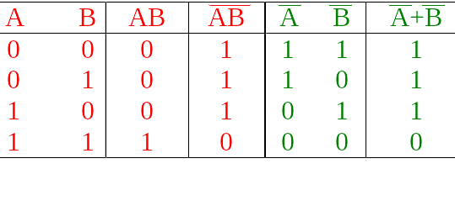

若两个逻辑函数相等，则它们的真值表一定相同；反之，若两个函数的真值表完全相同，则这两个函数一定相等。因此，要证明两个逻辑函数是否相等，只要分别列出它们的真值表，看看它们的真值表是否相同即可。
证明等式：

Slide 9
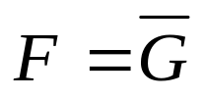
2.1.1 逻辑函数的基本概念
3. 反函数
  设有两个逻辑函数F=f(A₁，A₂，A₃，…A_{n})和G=g(A₁，A₂，A₃，…A_{n})，若对于输入变量A₁，A₂，A₃，…A_{n}的任意一组取值，F和G的值都相反，则称逻辑函数F和逻辑函数G互为反函数，记为 。

Slide 10
2.1.2 逻辑函数的表示方法
描述逻辑函数的方法：
  真值表
  逻辑表达式
  逻辑电路图
  波形图
  卡诺图
  硬件设计语言
  等等

Slide 11
2.1.2 逻辑函数的表示方法
  例如，某人去听音乐会。我们用A表示是否有空闲时间，B表示是否买到电影票，Y表示是否去听音乐会，逻辑函数Y=f(A，B)就表示了两个逻辑条件(A，B)和逻辑结果Y之间的逻辑关系。
  听音乐会的逻辑真值表
A | B | Y
0 | 0 | 0
0 | 1 | 0
1 | 0 | 0
1 | 1 | 1

Slide 12
2.1.2 逻辑函数的表示方法
1. 真值表
  用表格表示逻辑函数的方法，是由逻辑变量的所有可能取值组合以及相对应的逻辑函数值所构成的表格。
  对于有n个输入变量的逻辑函数，应该有2^{n}种可能的输入组合，所列出的真值表也应该有2^{n}行。
  本例真值表见上页。

Slide 13

2.1.2 逻辑函数的表示方法
2. 逻辑表达式
  逻辑表达式是指由逻辑变量及“与” 、“或” 、“非”三种运算符连接起来所构成的式子。
  在逻辑表达式中，等式右边的字母称为输入逻辑变量，左边的字母称为输出逻辑变量.
  字母上面没有“非”运算符的称为原变量(如A)，若有“非”运算符的称为反变量( ) 。
  本例中逻辑表达式为Y=AB 。

Slide 14
2.1.2 逻辑函数的表示方法
3. 逻辑电路图
  用规定的图形符号来表示逻辑函数运算关系的图形 。
  本例中逻辑函数的电路图如下图：
A
&
Y
B

Slide 15
2.1.2 逻辑函数的表示方法
4. 波形图
  用输入电平的高、低变化动态表示输出变化的图形。
  该图形是由输入变量的所有可能取值组合的高、低电平及其对应的输出函数值的高、低电平所构成。
  本例所对应的波形图如下图：
A
B

Slide 16
2.1.2 逻辑函数的表示方法
5. 卡诺图
  由表示变量的所有可能取值组合的小方格所构成的图形。
  将逻辑函数真值表中的最小项重新排列成矩阵形式，并且使矩阵的横方向和纵方向的逻辑变量的取值按照格雷码的顺序排列，这样构成的图形就是卡诺图。

Slide 17
2.1.2 逻辑函数的表示方法
 | 0 | 1
0 | 0 | 0
1 | 0 | 1
A
B

Slide 18
2.2 逻辑代数概述
2.2.1 基本逻辑运算
2.2.2 逻辑代数的基本定律
2.2.3 逻辑代数的基本规则
2.2.4 逻辑函数表达式的形式

Slide 19

2.2.1 基本逻辑运算
1. 基本逻辑运算
  与运算，用符号 “ • ” 表示， 例如 A•B
  或运算，用符号 “ + ” 表示，例如 A+B
  非运算，用符号 “ ‾ ” 表示， 例如

Slide 20
2.2.1 基本逻辑运算
  (1) “与”运算
    当且仅当决定事件(Y)发生的全部条件(A、B、C、…)都满足时，Y才发生，我们称这样的因果关系为“与”逻辑关系。
    可用以下关系式表示(运算符“·”可省略不写)：
      Y=A·B·C·D…

Slide 21
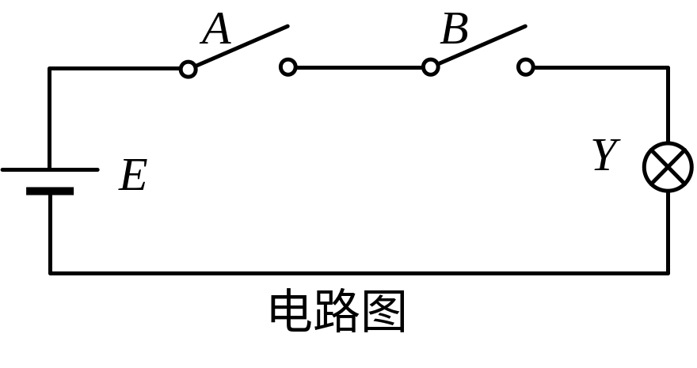
电路中，相当于开关A，B串联控制灯泡Y
开关接通记作1，
开关断开记作0；
灯亮记作1，
灯灭记作0。

Slide 22
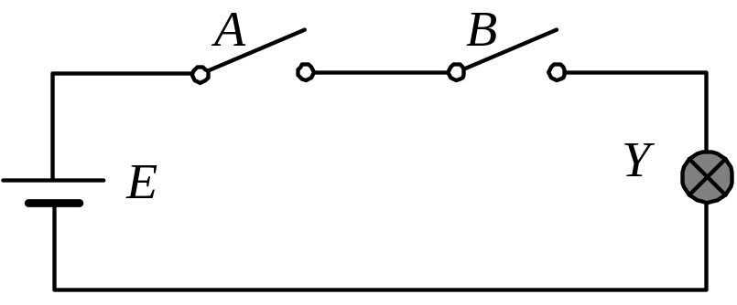
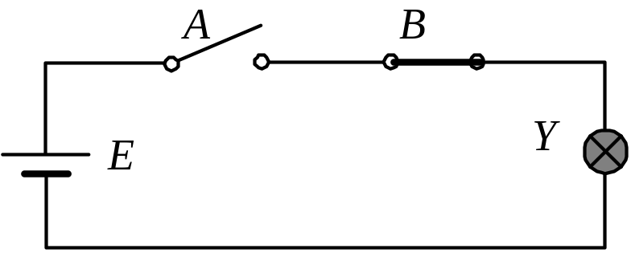
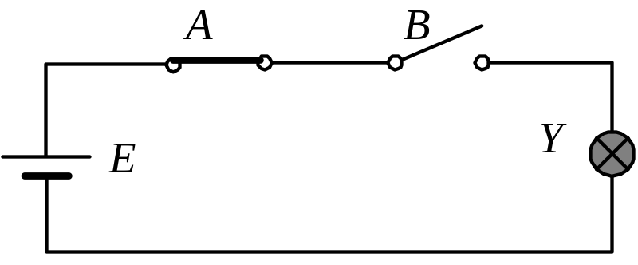
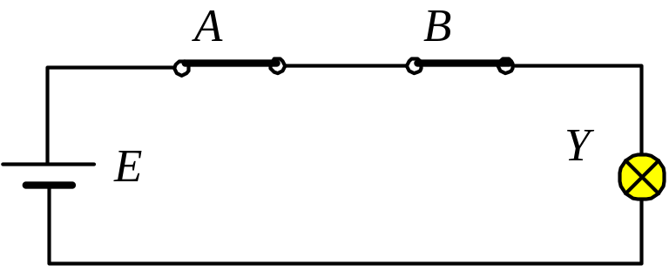
A、B都断开，灯不亮。
A断开、B接通，灯不亮。
A接通、B断开，灯不亮。
A、B都接通，灯亮。
两个开关必须同时接通，灯才亮。逻辑表达式为：
Ｙ＝ＡＢ

Slide 23
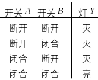
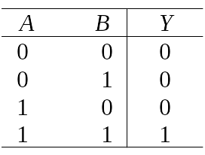
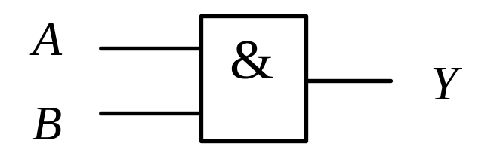
功能表
真值表
真值表:把所有可能的条件组合及其对应结果一一列出来的表格。
与 门:实现与逻辑的电路。
逻辑符号
Ｙ＝ＡＢ

Slide 24
2.2.1 基本逻辑运算
  (2) “或”运算
    当决定事件(Y)发生的全部条件(A、B、C、…)中只要有一个满足时，Y就会发生，我们称这样的因果关系为“或”逻辑关系。
    可用以下关系式表示：
Y=A+B+C+D+…

Slide 25
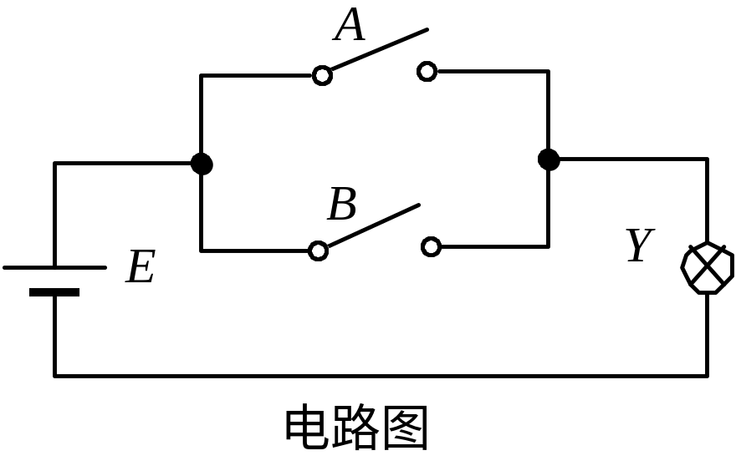
电路中，相当于开关A，B并联控制灯泡Y：

Slide 26
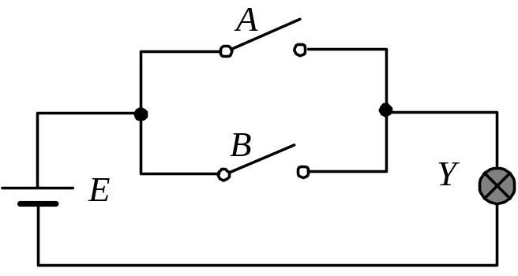
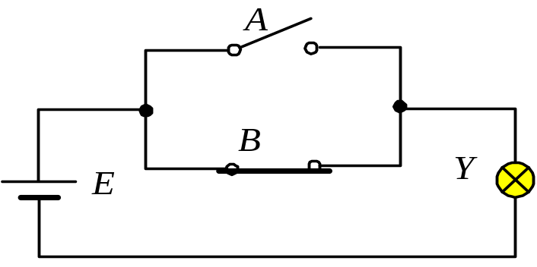
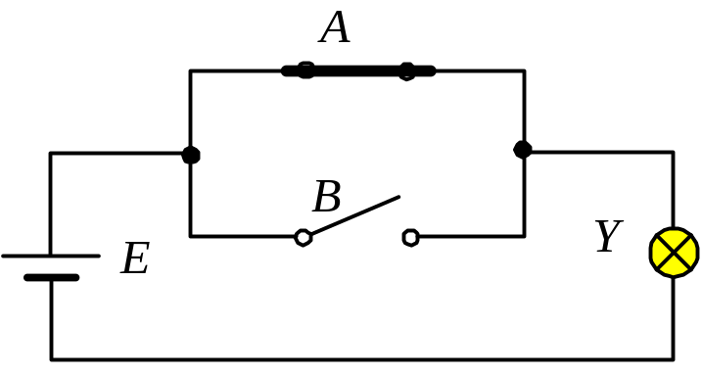
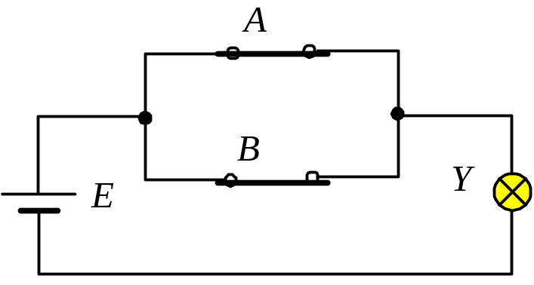
A、B都断开，灯不亮。
A断开、B接通，灯亮。
A接通、B断开，灯亮。
A、B都接通，灯亮。
两个开关只要有一个接通，灯就会亮。逻辑表达式为：
Ｙ＝Ａ+Ｂ

Slide 27
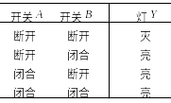
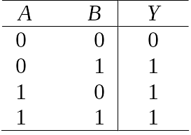
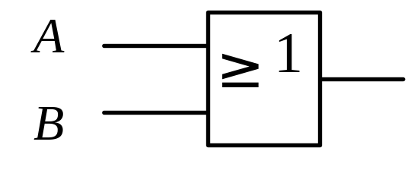
功能表
真值表
或门——实现或逻辑的电路。
逻辑符号
Y=A+B

Slide 28
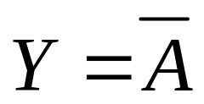
2.2.1 基本逻辑运算
  (3) “非”运算
    当决定事件(Y)发生的条件A不满足时，Y才会发生；反之，Y不会发生。我们称这样的因果关系为“非”逻辑关系。
    可用以下关系式表示：

Slide 29
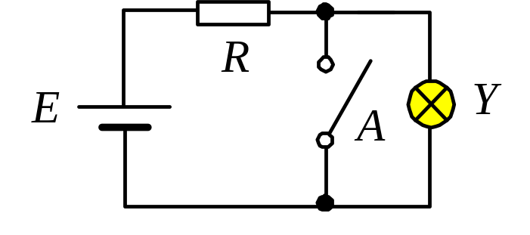
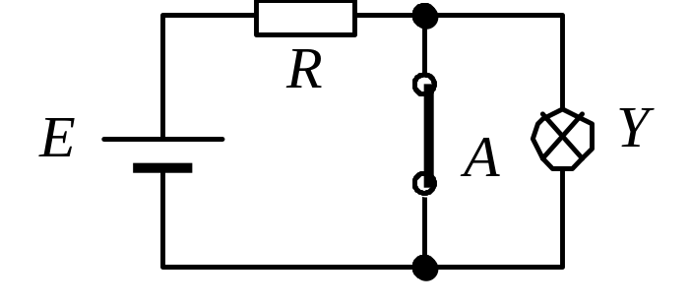
电路中，相当于开关A控制灯泡Y：
A断开，灯亮。
A接通，灯灭。

Slide 30

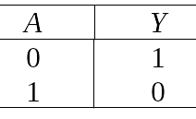

功能表
真值表
非门——实现非逻辑的电路。
逻辑符号
Y=A

Slide 31



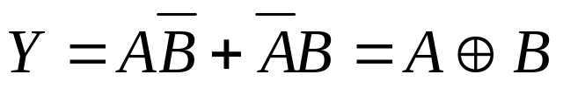
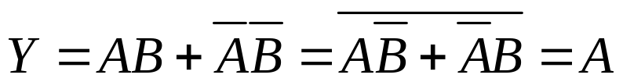

2.2.1 基本逻辑运算
2. 复合逻辑运算
  与非
  或非
  与或非
  异或
  同或
⊙

Slide 32
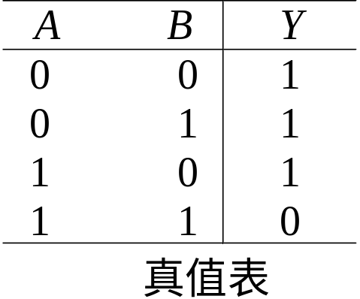
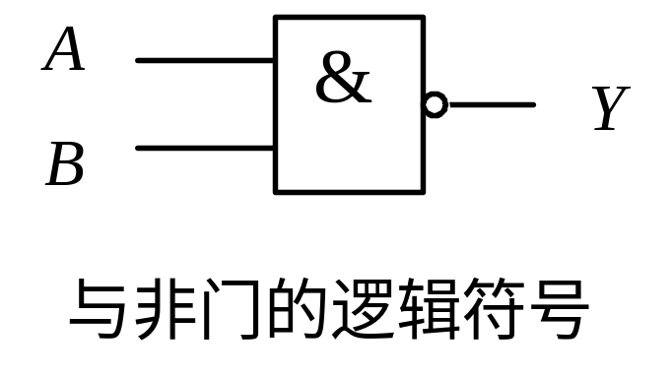
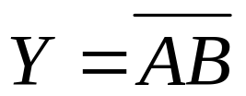

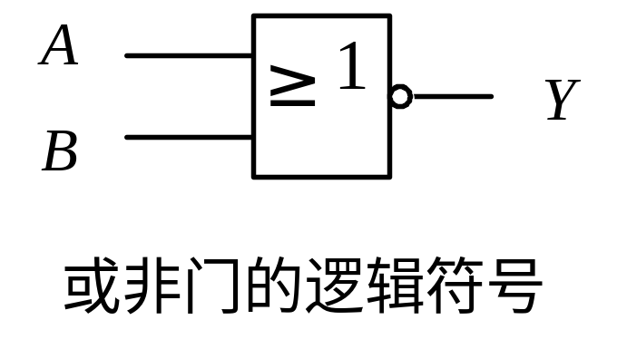
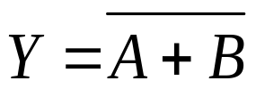
（1）与非运算
（2）或非运算

Slide 33
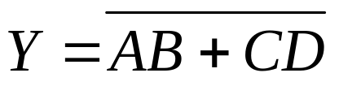



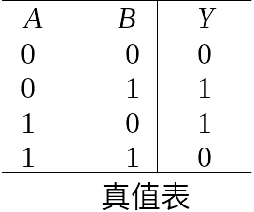
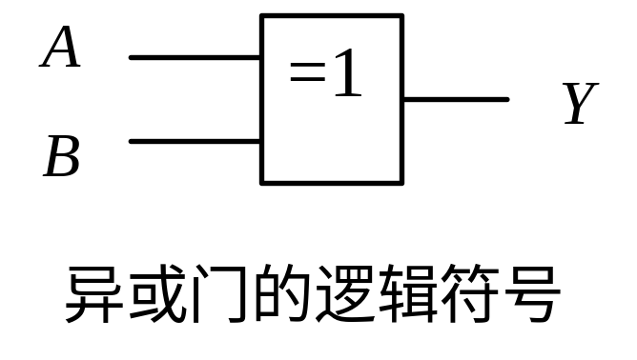
（3） 与或非运算
（4）异或运算

Slide 34
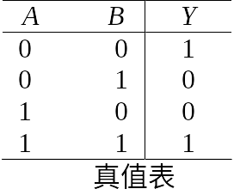
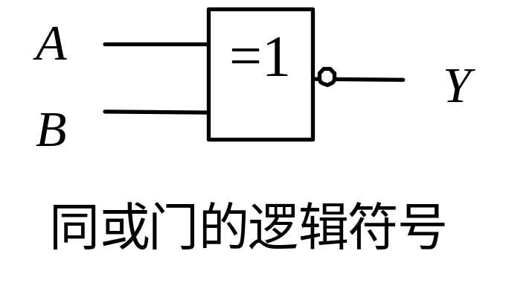
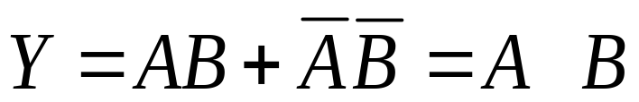
（5）同或运算
⊙

Slide 35






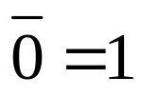
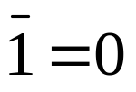
2.2.2 逻辑代数的基本定律
常量运算
  与运算
  或运算
  非运算

Slide 36





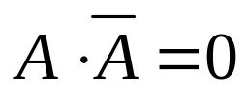


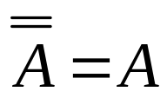
2.2.2 逻辑代数的基本定律
基本公式
  0-1律
  互补律
  等幂律
  双重否定律
分别令A=0及A=1，即可证明公式的正确性。

Slide 37








2.2.2 逻辑代数的基本定律
利用真值表证明公式的正确性。
如证明 A·B=B·A
基本定理
  结合律
  交换律
  分配律
  摩根定律 （反演律）

Slide 38
证明分配律：A+BC=(A+B)(A+C)
证明：
(A+B)(A+C)
分配律：A(B+C)=AB+AC
=AA+AB+AC+BC
等幂律：AA=A
分配律：A(B+C)=AB+AC
=A+AB+AC+BC
=A(1+B+C)+BC
0-1律：A+1=1
=A+BC

Slide 39

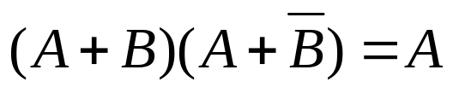


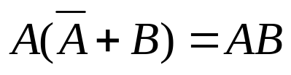

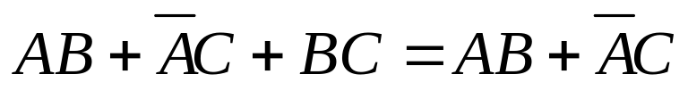
2.2.2 逻辑代数的基本定律
常用公式
  还原律
  吸收律
  冗余律

Slide 40
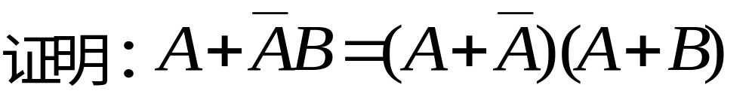
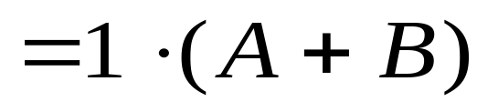
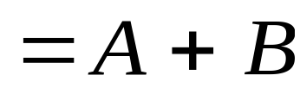
分配律A+BC=(A+B)(A+C)
互补律A+A=1
0-1律A·1=1

Slide 41
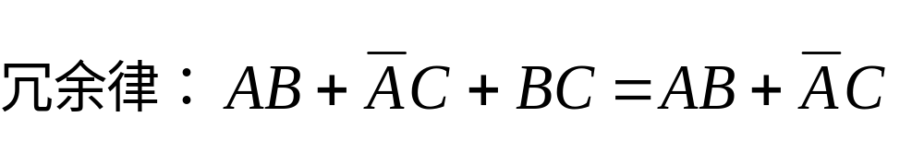
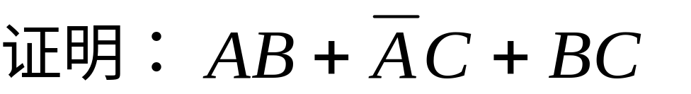
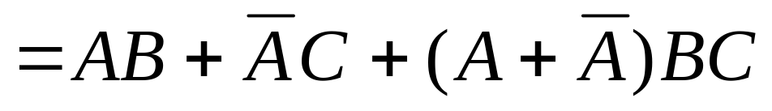
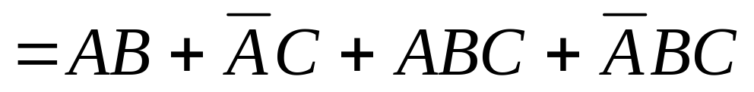
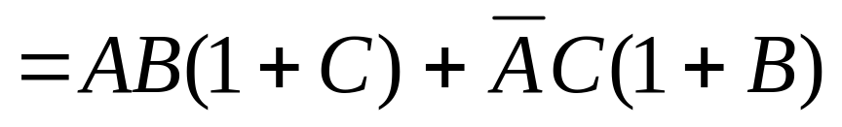

互补律A+A=1
分配律A(B+C)=AB+AC
0-1律A+1=1

Slide 42





2.2.3 逻辑代数的基本规则
1. 代入规则
  在任何一个逻辑等式中，若用同一个逻辑函数替换其中的某一个变量，等式仍然成立，该规则即为代入规则。
  【例2-1】(1) ，若 ，则有
  (2) ,若 ，则有:

Slide 43




2.2.3 逻辑代数的基本规则
2. 对偶规则
  将逻辑函数Y中的所有“· ”换成“+”，“+”换成“· ”,“0”换成“1”, “1”换成“0”,并保持原函数的运算顺序不变，即可得到新的逻辑函数Y’，则称Y’为原函数Y的对偶式，或者称Y与Y’互为对偶式。
  【例2-2】若 ，则 。
  【例2-3】若 ，则 。

Slide 44


2.2.3 逻辑代数的基本规则
  【例2-4】若 ，对等式两边均运用对偶规则，则有：
  若两个逻辑式相等，则它们的对偶式必然相等。

Slide 45

2.2.3 逻辑代数的基本规则
3. 反演规则
  将逻辑函数Y中的所有“· ”换成“+”，“+”换成“· ”，“0”换成“1”，“1”换成“0”,单个原变量和反变量互换，并保持原函数的运算顺序不变，即可得到新的逻辑函 ，则称 为原函数Y的反函数。
  若两个逻辑式相等，则它们的反函数必然相等。

Slide 46




2.2.3 逻辑代数的基本规则
【例2-5】若 ，则有：
【例2-6】若 ，则有：

Slide 47





2.2.3 逻辑代数的基本规则
注意：
  (1) 在运用对偶规则和反演规则时，必须按照以下的优先顺序进行：先括号，再“与”，然后“或”，最后“非”。
  (2) 两次对偶等于原函数，即 ；两次取反等于原函数，即 。
  (3) 异或运算和同或运算即互为对偶式，又互为反函数。若 ,则有:
  ⊙B ， ⊙B

Slide 48





2.2.4 逻辑函数表达式的形式
常见形式：
  (1) 与或表达式：
  (2) 或与表达式：
  (3) 与非—与非表达式：
  (4) 或非—或非表达式：
  (5) 与或非表达式：

Slide 49
2.2.4 逻辑函数表达式的形式
1. 最小项与最大项
  (1) 最小项的定义与性质
    在逻辑函数的与或式中，若其与项(乘积项)中，每个变量均以原变量或反变量的形式出现，且仅出现一次，则称该乘积项为该函数的一个标准积项，也称为最小项。
    对于n变量，共有2^{n}个最小项。
    通常用符号m_{i}来表示。下标i的确定方法如下：最小项中变量顺序确定后，将其中的原变量记作“1”，反变量记作“0”，可得到一个二进制数，该二进制数对应的十进制数即为下标i的值。

Slide 50

2.2.4 逻辑函数表达式的形式
  如三变量的8个最小项可表示为：

Slide 51

2.2.4 逻辑函数表达式的形式
三变量最小项的真值表
A B C | m₀ | m₁ | m₂ | m₃ | m₄ | m₅ | m₆ | m₇ | m_{i}m_{j}
0 0 0 | 1 | 0 | 0 | 0 | 0 | 0 | 0 | 0 | 0 | 1
0 0 1 | 0 | 1 | 0 | 0 | 0 | 0 | 0 | 0 | 0 | 1
0 1 0 | 0 | 0 | 1 | 0 | 0 | 0 | 0 | 0 | 0 | 1
0 1 1 | 0 | 0 | 0 | 1 | 0 | 0 | 0 | 0 | 0 | 1
1 0 0 | 0 | 0 | 0 | 0 | 1 | 0 | 0 | 0 | 0 | 1
1 0 1 | 0 | 0 | 0 | 0 | 0 | 1 | 0 | 0 | 0 | 1
1 1 0 | 0 | 0 | 0 | 0 | 0 | 0 | 1 | 0 | 0 | 1
1 1 1 | 0 | 0 | 0 | 0 | 0 | 0 | 0 | 1 | 0 | 1

Slide 52
2.2.4 逻辑函数表达式的形式
最小项有以下重要的性质：
  性质1：对于任意一个最小项，有且只有一组变量的取值使其为1。
  性质2：任何两个最小项的乘积恒为0。
  性质3：n变量逻辑函数的全部最小项的和必为1 。
  性质4：n变量的每个最小项有n个逻辑相邻项 。

Slide 53
2.2.4 逻辑函数表达式的形式
  (2) 最大项的定义与性质
    在逻辑函数的“或与”式中，若其或项(加和项)中，每个变量均以原变量或反变量的形式出现，且仅出现一次，则称该“或”项为该函数的一个最大项。
    对于n变量，共有2^{n}个最大项。
    通常用符号M_{i}来表示。下标i的确定方法如下：最大项中变量顺序确定后，将其中的原变量记作“0”，反变量记作“1”，可得到一个二进制数，该二进制数对应的十进制数即为下标i的值。

Slide 54

2.2.4 逻辑函数表达式的形式
例如，三变量的8个最大项可表示为：

Slide 55

2.2.4 逻辑函数表达式的形式
三变量最大项的真值表
A B C | M₀ | M₁ | M₂ | M₃ | M₄ | M₅ | M₆ | M₇ | M_{i}＋M_{j}
0 0 0 | 0 | 1 | 1 | 1 | 1 | 1 | 1 | 1 | 1 | 0
0 0 1 | 1 | 0 | 1 | 1 | 1 | 1 | 1 | 1 | 1 | 0
0 1 0 | 1 | 1 | 0 | 1 | 1 | 1 | 1 | 1 | 1 | 0
0 1 1 | 1 | 1 | 1 | 0 | 1 | 1 | 1 | 1 | 1 | 0
1 0 0 | 1 | 1 | 1 | 1 | 0 | 1 | 1 | 1 | 1 | 0
1 0 1 | 1 | 1 | 1 | 1 | 1 | 0 | 1 | 1 | 1 | 0
1 1 0 | 1 | 1 | 1 | 1 | 1 | 1 | 0 | 1 | 1 | 0
1 1 1 | 1 | 1 | 1 | 1 | 1 | 1 | 1 | 0 | 1 | 0

Slide 56
2.2.4 逻辑函数表达式的形式
最大项的性质：
  性质1：对于任意一个最大项，有且只有一组变量的取值使其为0 。
  性质2：任何两个最大项相或恒为1 。
  性质3：n变量逻辑函数的全部最大项之积必为0。
  性质4：n变量的每个最大项有n个逻辑相邻项。

Slide 57

2.2.4 逻辑函数表达式的形式
  (3) 最小项与最大项的关系
  以3变量为例，共有8个最小项，利用反演规则可以得到：
  n变量组成的最小项和最大项互为反函数

Slide 58
2.2.4 逻辑函数表达式的形式
2. 标准表达式
  (1) 标准与或式
    任何一个逻辑函数表达式都可以表示成惟一一组最小项之和的形式，我们称之为最小项表达式，即标准与或表达式。
    一般可以采用拆项法和真值表法来求得逻辑函数的最小项表达式。

Slide 59


2.2.4 逻辑函数表达式的形式
    拆项法——对一般“与或”表达式，利用公式 对乘积项中缺少的变量进行配项，然后用分配律 将添加项后的式子展开，即可得到最小项表达式。
    真值表法——列出真值表，真值表中的每一行实质上就是一个最小项，将使输出函数为“1”的所有最小项相“或”，即可得到最小项表达式。

Slide 60


2.2.4 逻辑函数表达式的形式
【例2-7】写出 的最小项表达式。
解：（用拆项法求解）
真值表法见课本【例2-7】.

Slide 61
2.2.4 逻辑函数表达式的形式
  (2) 标准或与式
    任何一个逻辑函数表达式都可以表示成惟一一组最大项之积的形式，我们称之为最大项表达式，即标准或与表达式。
    可以通过最小项表达式来求最大项表达式。

Slide 62

2.2.4 逻辑函数表达式的形式
    【例2-8】写出 的最大项表达式。
    解：

Slide 63
2.2.4 逻辑函数表达式的形式
3. 最简表达式
  逻辑表达式越简单，实现它的电路越简单，电路工作越稳定可靠。
  最简与或表达式
  最简与非表达式
  最简或与表达式
  最简或非或非表达式
  最简与或非表达式

Slide 64

（1）最简与或表达式
乘积项最少、并且每个乘积项中的变量也最少的与或表达式。
最简与或表达式

Slide 65

（2）最简与非与非表达式
非号最少、并且每个非号下面乘积项中的变量也最少的与非-与非表达式。在最简与或表达式的基础上两次取反，然后用摩根定律去掉下面的非号即可得到最简与非—与非表达式。
②用摩根定律去掉下面的非号
①在最简与或表达式的基础上两次取反

Slide 66



（3）最简或与表达式
括号最少、并且每个括号内相加的变量也最少的或与表达式。
①求出反函数的最简与或表达式
②利用反演规则写出函数的最简或与表达式

Slide 67

（4）最简或非或非表达式
非号最少、并且每个非号下面相加的变量也最少的或非-或非表达式。先求出逻辑函数的最简或与表达式，然后两次取反，最后用摩根定律去掉下面的非号即可。
①求最简或与表达式
③用摩根定律去掉下面的非号
②两次取反

Slide 68
（5）最简与或非表达式
非号下面相加的乘积项最少、并且每个乘积项中相乘的变量也最少的与或非表达式。
②用摩根定律去掉大非号下面的非号
①求最简或非-或非表达式

Slide 69
2.3 逻辑函数的化简
2.3.1 用代数法化简逻辑函数
2.3.2 用卡诺图化简逻辑函数
2.3.3 逻辑函数化简中实际问题的考虑

Slide 70
2.3.1 用代数法化简逻辑函数
公式化简法——运用逻辑代数的基本公式、定理、规则来化简逻辑函数表达式的一种方法。
常用的有并项法、吸收法、配项法、消去冗余项法等。

Slide 71



2.3.1 用代数法化简逻辑函数
1. 并项法
  利用公式 ，将两项合并为一项，并消去相关变量。
  【例2-9】化简下列逻辑函数：
  解：

Slide 72






2.3.1 用代数法化简逻辑函数
2. 吸收法
  (1) 利用公式 ，消去多余项。
  【例2-10】化简下列逻辑函数
  解：
  (2) 利用公式 ，消去多余项。
  【例2-11】化简下列逻辑函数：
  解:

Slide 73


2.3.1 用代数法化简逻辑函数
3. 配项法
  (1) 利用公式 ，为某项配上能合并的项。
  【例2-12】化简逻辑函数：
  解：

Slide 74


2.3.1 用代数法化简逻辑函数
  (2) 利用公式进行配项，为某个“与”项添加其缺少的变量，然后再进行化简。
【例2-13】化简逻辑函数：
解：

Slide 75


2.3.1 用代数法化简逻辑函数
4. 消去冗余项法
利用公式 ，将冗余项BC以及和其相“与”的项都消去。
【例2-14】化简逻辑函数：
解：

Slide 76

2.3.1 用代数法化简逻辑函数
5. 综合举例
【例2-15】化简逻辑函数：
解：

Slide 77


例：化简函数
解：①先求出Y的对偶函数Y＇，并对其进行化简。
②求Y＇的对偶函数，便得Ｙ的最简或与表达式。

Slide 78
2.3.2 用卡诺图化简逻辑函数
卡诺图法是由美国工程师提出的一种图形化简法，具有直观、简单易行的特点。
1. 卡诺图的构成
  将逻辑函数真值表中的最小项按照矩阵形式重新排列，且使矩阵纵向和横向的逻辑变量的取值按照格雷码的顺序排列，由此得到的图形就是卡诺图。
  n变量的逻辑函数有2^{n}个最小项，因此相应的卡诺图上应有2^{n}个小方格，每个小方格代表一个相应的最小项。

Slide 79
2.3.2 用卡诺图化简逻辑函数
BC
A
A
0 1
A
00 01 11 10
0 1
01
m₀
m₁
01
m₀
m₁
m₃
m₂
m₀
m₁
m₂
m₃
m₄
m₅
m₇
m₆
1变量卡诺图
2变量卡诺图
3变量卡诺图
CD
AB
00 01 11 10
00
01
11
10
m₀
m₁
m₃
m₂
m₄
m₅
m₇
m₆
m₁₂
m₁₃
m₁₅
m₁₄
m₈
m₉
m₁₁
m₁₀
4变量卡诺图

Slide 80
2.3.2 用卡诺图化简逻辑函数
2. 用卡诺图表示逻辑函数
  (1) 真值表
  若逻辑函数是以真值表的形式给出，则将真值表中每组变量取值组合所对应的函数值填入卡诺图中对应的小方格内即可。
  (2) 标准与或表达式
  若逻辑函数表达式为标准与或式 (最小项表达式)，则在卡诺图中将给定的最小项相对应的小方格内填“1”，其余小方格内填“0” 。

Slide 81

2.3.2 用卡诺图化简逻辑函数
  【例2-18】试画出逻辑函数 的卡诺图。
  解：因为最小项表达式中最小项的下标为7，所以变量最少为3个。画出3变量卡诺图，并在最小项m₁，m₅,m₆,m₇所对应的小方格内填入“1”，其余小方格填“0”。
BC
A
00 01 11 10
0
1
0
1
0
0
0
1
1
1

Slide 82

2.3.2 用卡诺图化简逻辑函数
  (3) 标准或与表达式
  若逻辑函数表达式为最大项表达式(标准或与式)，则在卡诺图中将给定的最大项相对应的小方格内填“0” ，其余小方格内填“1” 。
  【例2-19】试画出逻辑函数 的卡诺图。
  解：在最大项M₀,M₂,M₄,M₅对应的小方格内填入“0” ，其余小方格填“1”
BC
A
00 01 11 10
0
1
0
1
1
0
0
0
1
1

Slide 83




2.3.2 用卡诺图化简逻辑函数
  (4) 一般与或表达式
  若函数不是标准与或式，则在卡诺图中找到所有含有与或表达式中乘积项的最小项(该乘积项为这些最小项的公因子)，并在相应小方格内填“1”，其余的填“0” 。
  【例2-20】试画出逻辑函数 的卡诺图。
  解：找出所有包含 、 、 的最小项，并在卡诺图中相应的方格内填“1” ，其余的方格内填“0” 。
CD
AB
00 01 11 10
00
01
11
10
0
0
1
1
0
0
1
0
1
1
1
1
0
0
1
1

Slide 84
2.3.2 用卡诺图化简逻辑函数
  (5) 一般或与表达式
若逻辑函数不是标准或与式，可采用以下两种方法画出卡诺图：
  一、利用反演规则先将逻辑函数取反，得到反函数的与或表达式，然后将反函数对应的小方格内填“0”，其余的填“1”。
  二、在卡诺图中找到所有含有或与表达式中加和项的最大项，并在相应小方格内填“0”，其余的填“1”。
  注意：或项中的原变量用“0”表示，反变量用“0”表示！

Slide 85



2.3.2 用卡诺图化简逻辑函数
【例2-21】 的卡诺图。
解：在卡诺图中找到所有含有 、 、
的项，并在相应小方格内填“0”，其余的填“1”。
CD
AB
00 01 11 10
00
01
11
10
0
0
1
1
0
1
1
1
0
1
1
0
0
1
1
0

Slide 86



补：若逻辑函数以一般的逻辑表达式给出，先将函数变换为与或表达式（不必变换为最小项之和的形式），然后在卡诺图上与每一个乘积项所包含的那些最小项（该乘积项就是这些最小项的公因子）相对应的方格内填入1，其余的方格内填入0。
ＡＤ的公因子
变换为与或表达式
说明：如果求得了函数Ｙ的反函数Ｙ，则对Ｙ中所包含的各个最小项，在卡诺图相应方格内填入0，其余方格内填入1。
ＢＣ的公因子

Slide 87
2.3.2 用卡诺图化简逻辑函数
3. 卡诺图的性质
  若两个最小项(最大项)之间只有一个变量不同，其余变量都相同，则称它们为逻辑相邻。
  逻辑相邻的最小项(最大项)在卡诺图中也是相邻的。
  对于n个变量的逻辑函数，在其卡诺图中，每个小方格具有n个相邻的小方格。

Slide 88
2.3.2 用卡诺图化简逻辑函数
(1) 几何相邻
  在几何位置上相邻，即相邻的小方格具有共同边界。
(2) 相对相邻
  卡诺图中，处于同一行或同一列两端的小方格为相对相邻。
(3) 重叠相邻
  将相邻两幅卡诺图重叠后，位置重叠的小方格为重叠相邻。

Slide 89


每个2变量的最小项有两个最小项与它相邻
每个3变量的最小项有3个最小项与它相邻
最左列的最小项与最右列的相应最小项也相邻
最上面的最小项与最下面的相应最小项也相邻
每个4变量的最小项有4个最小项与它相邻

Slide 90


卡诺图的特点是任意两个相邻的最小项在图中也是相邻的。（相邻项是指两个最小项只有一个因子互为反变量，其余因子均相同，又称为逻辑相邻项）。
两个相邻最小项可以合并消去一个变量，逻辑函数化简的实质就是相邻最小项的合并。例如：

Slide 91





（1）任何两个（2¹）个标1的相邻最小项，可以合并为一项，并消去一个变量（消去互为反变量的因子，保留公因子）。

Slide 92






Slide 93





（2）任何4个（2²个）标1的相邻最小项，可以合并为一项，并消去2个变量。

Slide 94


ＢＤ
ＢＤ
ＢＤ
ＢＤ

Slide 95


（3）任何8个（2³个）标1的相邻最小项，可以合并为一项，并消去3个变量。
Ｄ
Ｂ

Slide 96
小结：相邻最小项的数目必须为 个才能合并为一项，并消去变量。包含的最小项数目越多，即由这些最小项所形成的圈越大，消去的变量也就越多，从而所得到的逻辑表达式就越简单。这就是利用卡诺图化简逻辑函数的基本原理。
2^{i}

Slide 97
2.3.2 用卡诺图化简逻辑函数
4. 用卡诺图化简函数步骤
  (1) 将函数化为“与或”形式或者“或与”形式。
  (2) 画卡诺图，并填入“0”或“1” 。
  (3) 找出相邻项，圈卡诺圈。
  (4) 根据所圈卡诺圈写出逻辑函数的最简式。

Slide 98
2.3.2 用卡诺图化简逻辑函数
  注意：
  合并时，必须是2^{m}个几何相邻的项进行合并，消去m个变量；
  圈卡诺圈时，圈越大越好，圈的个数越少越好；
  每个项可以被圈多次，但是每个卡诺圈中至少要包含一个新的项；
  保证组成函数的所有项至少被圈过一次。

Slide 99


2.3.2 用卡诺图化简逻辑函数
【例2-22】用卡诺图将逻辑函数
化为最简与—或式。
解:逻辑函数Y的卡诺图如下图：
该函数的最简与—或式为：
BC
A
00 01 11 10
01
0
1
0
0
0
1
1
1

Slide 100

注意
① 在有些情况下，最小项的圈法不只一种，得到的各个乘积项组成的与或表达式各不相同，要经过比较、检查才能确定最简式。
ＡＣＤ＋ＢＣＤ＋ＡＢＣ＋ＡＤ
ＢＣＤ＋ＡＢＣ＋ＡＤ
不是最简
最简

Slide 101

注意
② 在有些情况下，不同圈法得到的与或表达式都是最简形式，即一个函数的最简与或表达式不是唯一的。
ＡＣ＋ＡＢＤ＋ＡＢＣ＋ＢＣＤ
ＡＣ＋ＡＢＤ＋ＡＢＣ＋ＡＢＤ

Slide 102

2.3.3 逻辑函数化简中两个实际问题的考虑
1. 包含无关项的逻辑函数的化简
  在分析某些具体逻辑函数或设计逻辑电路时，某些函数值不确定，可以是任意值或者某些输入变量的取值不会出现，这些变量的取值组合所对应的最小项或最大项称为无关项、约束项或任意项。
  用符号“d” /“D”、“×”或“ ”表示，其中“d”表示无关最小项，“D”表示无关最大项。
  无关项的函数值既可以取“0” ，也可以取“1” ，只要使表达式最简单即可。

Slide 103
例如：判断一位十进制数是否为偶数。
A B C D
Y
A B C D
Y
注
0 0 0 0
1
1 0 0 0
1
0 0 0 1
0
1 0 0 1
0
0 0 1 0
1
1 0 1 0
×
不会出现
0 0 1 1
0
1 0 1 1
×
不会出现
0 1 0 0
1
1 1 0 0
×
不会出现
0 1 0 1
0
1 1 0 1
×
不会出现
0 1 1 0
1
1 1 1 0
×
不会出现
0 1 1 1
0
1 1 1 1
×
不会出现

Slide 104



输入变量A，B，C，D取值为0000～1001时，逻辑函数Y有确定的值，根据题意，偶数时为1，奇数时为0。
A，B，C，D取值为1010 ～1111时，对应的最小项属于随意项，可用符号“φ”、“×”或“d”表示。
随意条件或约束条件——随意项之和构成的逻辑表达式，用一个值恒为 0 的条件等式表示：
含有随意条件的逻辑函数可以表示成如下形式：

Slide 105



充分利用随意项使逻辑表达式更加简单，其相应的逻辑电路也更简单。在化简过程中，随意项的取值视具体情况取0或取1。
不利用随意项的化简结果为：
利用随意项的化简结果为：

Slide 106




2.3.3 逻辑函数化简中两个实际问题的考虑
含有无关项的最小项表达式和最大项表达式如下：
  a. 最小项表达式： ，其中无关项满足约束条件 。
  b. 最大项表达式： ，其中无关项满足约束条件 。

Slide 107


2.3.3 逻辑函数化简中两个实际问题的考虑
【例2-26】将逻辑函数 化为最简与—或式。
解：逻辑函数Y的卡诺图如下图：
该函数的最简与—或式为：
BC
A
00 01 11 10
01
d
1
0
d
d
1
1
1

Slide 108



2.3.3 逻辑函数化简中两个实际问题的考虑
2. 多输出逻辑函数的化简
关键——找出各输出的公共项！
【例2-28】化简函数：
解:
结果为：
CD
CD
AB
00 01 11 10
AB
00 01 11 10
00
01
11
10
0
0
1
1
00
01
11
10
0
0
0
1
1
1
1
1
1
1
0
1
0
0
1
1
0
0
0
1
0
0
1
1
0
0
0
1

Slide 109




表示方法之间的转换
1、由真值表到逻辑图的转换
真值表
或
1
1
逻辑表达式或卡诺图
化简
2
2
最简与或表达式
3
3
画逻辑图
（电路图见下页）

Slide 110

A
B
&
ABC
C
（接上页）
A
AB
Y
&
≥1
B
A
&
AC
C
若用与非门实现，将最简与或表达式变换乘最简与非-与非表达式
A
&
ABC
B
C
A
AB
Y
&
&
B
A
&
AC
C

Slide 111









A
B
≥1
2、由逻辑图到真值表的转换
C
A
&
Y
逻辑图
≥1
B
从输入到输出逐级写出
A
≥1
1
C
1
逻辑表达式
2
化简
2
最简与或表达式
3
3
真值表
（真值表见下页）

Slide 112


Slide 113
本章小结
掌握逻辑函数的几种表示形式；
掌握基本的逻辑运算及常用复合逻辑运算；
掌握利用公式和卡诺图化简逻辑函数的方法；
掌握具有无关项的逻辑函数的化简；
了解多输出函数的化简。

